Slide 1
Esercitazioni Cinematica del punto materiale

Slide 2
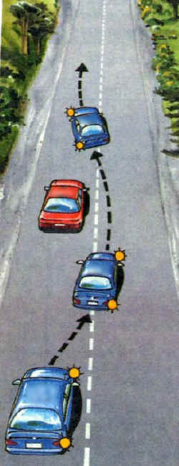
1. Moto uniforme
Due automobili A e B percorrono lo stesso rettilineo nei due modi seguenti:
A al tempo t = 0 h è nella posizione s = 2.4 km e si sta muovendo con una velocità costante v_{A}= 40 km/h.
B al tempo t = 0.5 h è nella posizione s = 0 km e si sta muovendo con una velocità costante v_{B} = 70 km/h
C’è un sorpasso? In caso affermativo, chi sorpassa chi? In quale istante? In quale posizione avviene il sorpasso?
B sorpassa A
x = 52.4 km
t = 1.25 h

Slide 3
Leggi orarie del moto rettilineo uniforme delle auto:
s_{A} = s_{0A} + v_{A} (t − t_{0A})
v_{A}= 40 km/h
s_{B} = s_{0B} + v_{B} (t − t_{0B})
v_{B}= 70 km/h
Condizioni iniziali:
t_{0A} = 0 h s_{0A} = 2.4 Km
t_{0B} = 0.5 h s_{0B} = 0 km

Slide 4
Diagramma orario dei due moti
s (km)
50
40
30
20
10
A
B
O
0.5
1
1.5
t (h)
t*

Slide 5


B
A
v_{A}
t = t_{0A} = 0
O
s
2.4Km
B
A
v_{B}
v_{A}
t = t_{0B}= 0.5 h
O
s

Slide 6
Il sorpasso avviene quando le due auto si trovano nella stessa posizione:
avendo indicato con t* l’istante in cui avviene il sorpasso
s_{A}(t*) = s_{B} (t*)
s_{0A} + v_{A} (t* – t_{0A}) = s_{0B} + v_{B} (t* – t_{0B})
t_{0A}=0
s_{0B}=0
s_{0A} + v_{A} t* = v_{B} (t* – t_{0B})

Slide 7
Allora l’istante in cui avviene il sorpasso è:
La posizione in cui avviene il sorpasso può essere determinata calcolando s_{A}(t*) o equivalentemente s_{B}(t*), dall’equazione del moto di A (o di B):
s_{A} (t*) = s_{0A} + v_{A}t* =
= 2.4 km + 40 km/h ⋅ 1.25 h = 52.4 km

Slide 8

1. Moto uniformemente accelerato
Un’automobile parte da ferma con una accelerazione costante di 8 m/s²:
A che velocità viaggia dopo 10 secondi?
Quanta strada percorre in quell’intervallo di tempo?
Qual è la velocità media nell’intervallo di tempo tra t = 0 s e t = 10 s?
velocità a t = 10 s: 80 m/s;
strada percorsa = 400 m
3) velocità media = 40 m/s

Slide 9
v₀ = 0 m/s
a = 8 m/s²
Ricordando che per il moto uniformemente accelerato, v = v₀ + a⋅t = a⋅t (poiché v₀=0):
v(t=10s)= 8m/s² ⋅ 10 s = 80 ms⁻²s = 80 m/s
Lo spazio percorso è x = x₀ + v₀t + 1/2 at² = 1/2 at² assumendo l’origine del nostro sistema di riferimento coincidente con il punto di partenza dell’auto, x₀=0
x= 1/2 at² = 0.5 ⋅8 m/s² ⋅(10s)² = 400 m
La velocità media è data da v_{MEDIA} = Δx/Δt:
v_{media}= (400-0)/10 m/s = 40 m/s

Slide 10
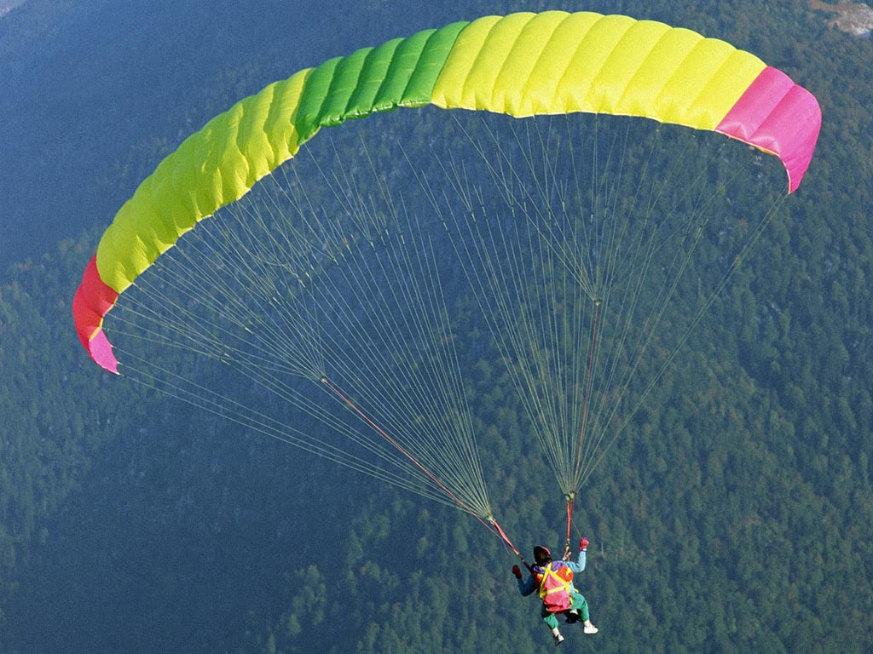
2. Moto uniformemente accelerato
Un paracadutista si getta caduta libera per 50 m. Poi il paracadute si apre, e da quel momento rallenta con accelerazione costante di modulo 2.0 m/s². Tocca il suolo alla velocità di 3.0 m/s.
Da che altezza è iniziata la caduta?
Per quanto tempo è rimasto in aria?
y₀ = 294 m
t = 17.4 s

Slide 11
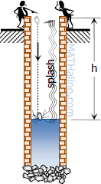
3. Moto uniformemente accelerato
Determinare la profondità di un pozzo sapendo che il tempo tra l’istante in cui si lascia cadere un sasso da fermo e quello in cui si ode il rumore per l’urto del sasso con il fondo del pozzo è t = 4.8 s.
Si trascuri la resistenza dell’aria e si assumano:
velocità del suono 340 m/s
accelerazione di gravità 9.8 m/s²
h = 99.5 m

Slide 12
Due fasi:
Caduta libera del corpo dalla sommità del pozzo alla base → moto uniformemente accelerato
Propagazione dell’onda sonora generata dall’impatto del corpo con il fondo del pozzo → moto rettilineo uniforme
y
h
-g
Inoltre: t_{d} + t_{s} = t
Ove:
t_{d}= tempo di discesa del sasso
t_{s}= tempo di salita del suono
v_{s}= velocità del suono = 340 m/s
v_{s}
x

Slide 13
Condizioni iniziali:
v₀=0
t=4.8 s
v_{s}=340 m/s
h=?
Le cui soluzioni sono:

Slide 14
Delle due soluzioni di t_{d} scartiamo quella negativa e sostituendo i dati si ottiene:
t_{d}=4.5 s
t_{s}=t-t_{d}=4.8s-4.5s=0.3s
h=v_{s}t_{s}=340m/s•0.3s=102m

Slide 15
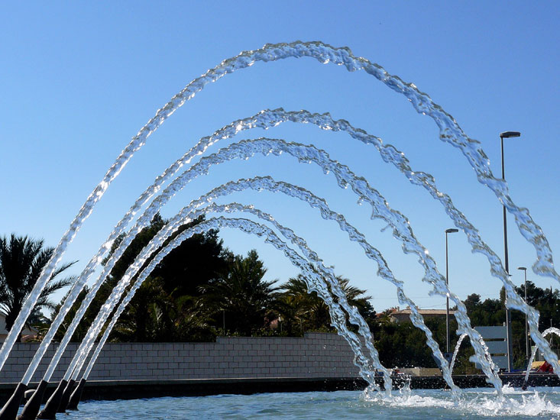
1. Moto parabolico
Da una fontana da irrigazione l’acqua fuoriesce con una velocità di modulo v₀ = 17 m/s e formante un angolo di θ = 58° sopra l’orizzontale.
Trascurando la resistenza dell’aria, determinare:
Il tempo impiegato a raggiungere la massima altezza
La massima altezza
Il tempo di volo
La distanza del punto di impatto dall’origine
1.47 s
10.6 m
2.94 s
26.5 m

Slide 16
Moto lungo x → moto rettilineo uniforme
Moto lungo y: agisce l’accelerazione di gravità→ moto rettilineo uniformemente accelerato
y
Equazioni utili alla soluzione del problema.
Leggi orarie:
-g
e velocità:
ϑ
x

Slide 17
a) Sia t* è il tempo impiegato a raggiungere la massima altezza. Nel punto di massima altezza :
v_{y}(t*) = v_{0y}-gt* =0 → t* = v_{0y}/g = v₀sen θ /g = 1.47 s
b) Il punto di massima altezza può essere determinato dalla legge oraria del moto lungo y (uniformemente accelerato) al tempo t*:
y _{max} = y(t*) = v_{0y}t*-1/2gt*²=v₀senθt*-1/2gt*² =
=17 ⋅ sen(58°) ⋅ 1.47-1/2 ⋅9.8 ⋅ (1.47)²= 10.6 m

Slide 18
c) Il tempo di volo corrisponde al tempo impiegato dal proiettile (nel nostro caso il getto d’acqua) a ritornare al suolo, perciò coincide con il tempo impiegato a percorrere un tratto pari alla gittata.
y=0 => v_{0y}t** -1/2 gt**² =0 => 2 v_{0y}/g = t**=2⋅14.4/9.8=2.95s
d) Noto il tempo impiegato a ritornare al suolo, si può calcolare lo spazio percorso lungo x:
x = v_{0x}t**= 17⋅cos(58) ⋅ 2.95=14.4 ⋅ 2.9 ≈ 26 m
Oppure, dalla formula della gittata, calcolare direttamente
Δx = V₀² sin(2θ)/g=17² ⋅ sen(2 ⋅58°)/9.8 ≈ 26 m

Slide 19
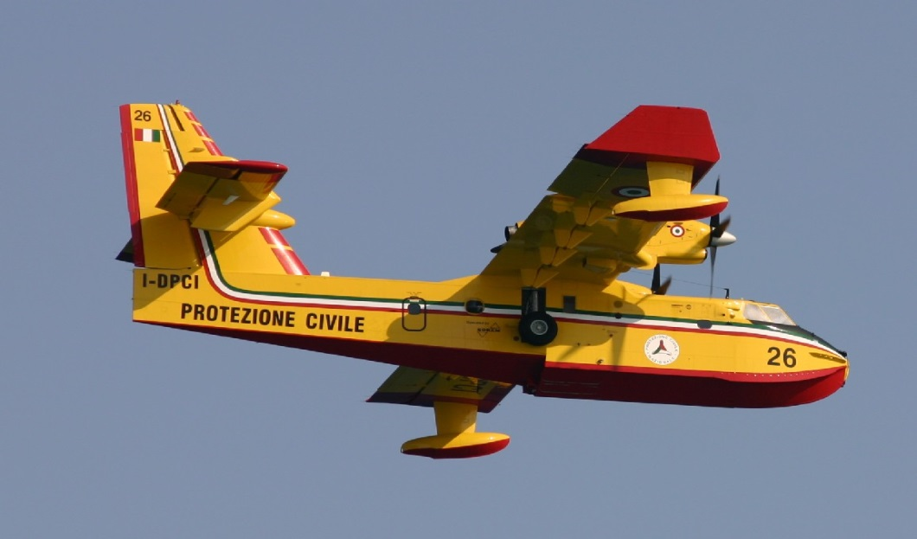

2. Moto parabolico
Un aereo da soccorso vola ad una velocità v = 360 km/h alla quota costante di h = 490 m.
Quale distanza x, in orizzontale, percorre un pacco lasciato cadere dall’aereo?
x = 1000 m = 1 Km

Slide 20
La velocità iniziale ha SOLO la componente orizzontale, che rimane costante.
x= v_{0x}t con v_{0x} = 360 km/h =100 m/s
y
v₀=v_{0x}
h
Condizioni iniziali:
y₀=h
v_{oy}=0
v_{0x}=100m/s
x

Slide 21
Soluzione esercizio 6
E’ necessario determinare t* = tempo impiegato dal pacco a raggiungere il suolo
y_{fin}=0
y=h-gt²/2 → 0=h-g t* ²/2 → t^{*2}=2h/g →
→ t* = (2h/g)^{1/2}=10 s
x = v_{0x} t*= v_{0x} (2h/g)^{1/2} = 100*10=1000m

Slide 22

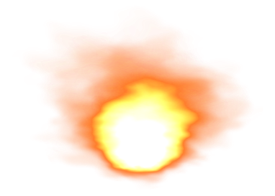

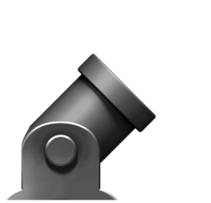
3. Moto parabolico
Un cannone con un angolo di tiro di 45° si trova a 500 m dalla base di un muro alto 100 m.
A che velocità deve essere sparato il proiettile per colpire l’oggetto posto sulla sommità del muro?
Se l’oggetto si sposta e viene mancato, a che distanza ricade il proiettile al suolo e a che velocità?
v = 78.3 m/s
x = 625 m
v = 78.3 m/s

Slide 23
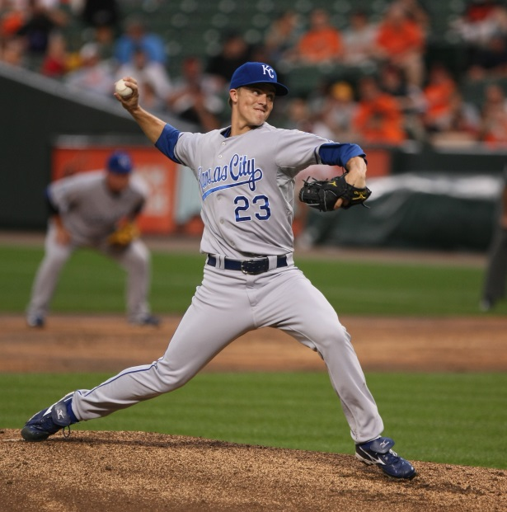
4. Moto parabolico
Un giocatore di baseball lancia la palla con una inclinazione di un angolo α = 60° sull’ orizzontale. Dopo t* = 2 s dal lancio la palla sta ancora salendo e la sua velocità ha un’inclinazione di θ = 30° sull’orizzontale. Trascurando la resistenza dell’aria, determinare :
Il modulo della velocità con cui il giocatore ha lanciato la palla
La quota della palla, rispetto al punto di lancio dopo t* = 2 s
|v₀| = 34.0 m/s
h = 39.3 m

